Slide 1
Классный час для 9 – 11 классов
«Имею право знать»
Русских Наталья Алексеевна
социальный педагог
МКОУ СОШ с УИОП №4
г. Кирово-Чепецка Кировской области

Slide 2
Вот он тащился, чуть не умирая.
Через минуту ж –
Где достал, бог весть!-
О радостях искусственного рая
Мир может,
На лице его прочесть!
А сколько их сейчас бредет по свету,
Чья участь то сладка, а то тяжка!
И видимо уже спасенья нету
От этого простого порошка…

Slide 3
«Сегодня в мире более 190 миллионов наркоманов.
Ни одна страна не защищена от этого бедствия.
И внутри одного какого-либо государства покончить с этим злом невозможно.
Для борьбы с наркобизнесом, охватившим всю планету, необходимы усилия всех стран»
Кофи Аннан

Slide 4
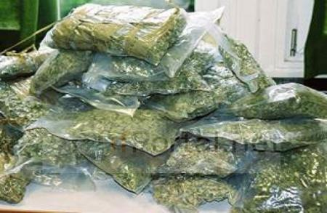
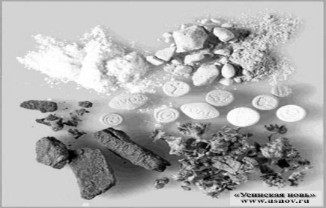
Что такое наркомания и наркотики?
Наркомания - патологическое влечение к приему наркотических средств.
Термин "наркотик" происходит от греческого глагола "narkoo", что означает оцепенеть, сделаться нечувствительным.
Наркотические вещества – это вещества растительного или синтетического происхождения, оказывающие пагубное влияние на ЦНС.

Slide 5
Но дело в том, что вызывать
наркотическое состояние могут многие вещества, и все они, без исключения, ядовиты. Это весьма широкий круг веществ – от лекарств, обладающих психотропным эффектом, до средств бытовой химии и грибов. Алкоголь и никотин – тоже наркотические вещества, и пристрастие к ним в широком смысле тоже является наркоманией. Даже чрезмерное употребление кофе можно назвать наркоманией, т.к. человек постепенно привыкает и без него не может обходиться.

Slide 6
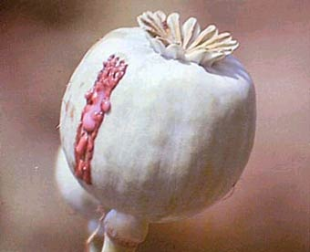
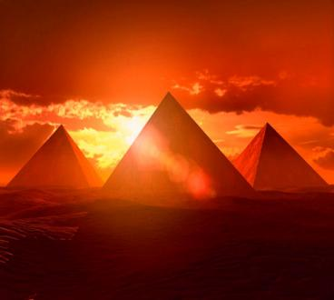
Истоки наркомании
С веществами, которые теперь называют наркотиками, человек познакомился давно. Древние египтяне готовили из мака снотворное. Они получали опиум и употребляли его, желая уснуть или приглушить боль.
Бедуины, отправляясь в дальний переход, запасались бангом - смолой, известной под названием марихуана или гашиш. Смолу курили, желая снять психическую нагрузку, вызванную однообразным пейзажем пустыни.

Slide 7
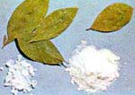
Шахтеры Боливии издавна получали часть жалованья не деньгами, а листьями растения, содержащего кокаин, которые жевали или курили.
Вообще нет такого народа, который не употреблял бы в том или ином виде наркотические вещества
Европейское общество познакомилось с привезенными с Востока наркотиками (гашиш, опиум) в начале 19 в. Они стали популярны, и не только как болеутоляющие лекарства

Slide 8
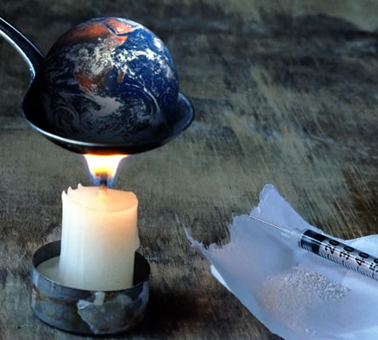
Проблема наркомании затрагивает более 30 млн. человек, то есть практически каждого пятого жителя России.
Сегодня в России не осталось ни одного региона, где не были бы зафиксированы случаи употребления наркотиков или их распространения.
По данным международной организации «Врачи без границ», уже сегодня в России от 4 до 6 млн. наркоманов, а некоторыми специалистами их число оценивается даже выше 9 млн. чел.

Slide 9
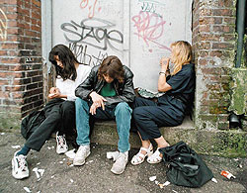
Наркомания в России продолжает "молодеть". По последним данным, более 60 % наркоманов - люди в возрасте 18-30 лет и почти 20 % - школьники
Средний возраст приобщения к наркотикам в России составляет 15-17 лет, но участились случаи первичного употребления наркотиков детьми 11-13 лет.
Отмечены и случаи употребления наркотиков детьми
6-7 лет.

Slide 10
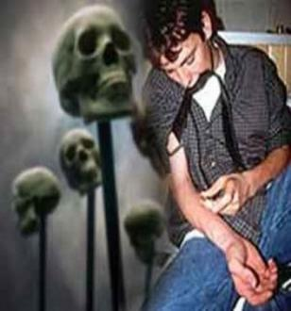
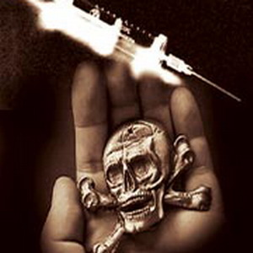
Ежегодно в Россию поступает
до 300 т. наркотиков
89% Российских наркоманов заражены гепатитом В и С, а 20-30% - больны СПИД
Считается, что один наркоман в
среднем «сажает на иглу» 17 человек
Средняя продолжительность жизни наркомана с того момента, как он плотно сел на иглу, составляет 5-7 лет
Ежегодно в России от наркомании гибнут более 70 тыс. человек
Ежедневно от передозировки умирает около 100 человек

Slide 11
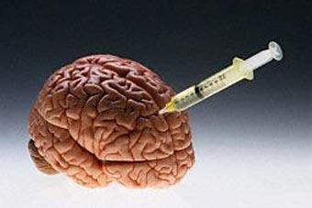
Причины, по которым молодежь начинает употреблять наркотики
Любопытство
За компанию
От нечего делать
Враждебность
Достаток и неорганизованный досуг
Скука и потеря интереса к жизни
Уход от физического стресса
Попытка установить дружеские отношения со сверстниками
Возможность привлечь к себе внимание
Давление группы, отсутствие навыка отказа

Slide 12
ПОМНИТЕ!!!!
Легких наркотиков не бывает!
Наркотики они и есть наркотики, в независимости от их вида, цвета, цены они вызывают одинаковую зависимость. Некоторые вызывают зависимость уже после 1-2 употребления!

Slide 13
Стадии развития наркомании
Развитие психической зависимости:
«Я просто балуюсь…», «Мне это нравится…»
(влечение к наркотикам)
Развитие физической зависимости:
«Фиговенько мне сегодня…»
(болезненное влечение, появление «ломки»)
Разрушение органов человека и гибель:
«Мне не хочется жить…»
(увеличение дозы, смерть от передозировки)

Slide 14
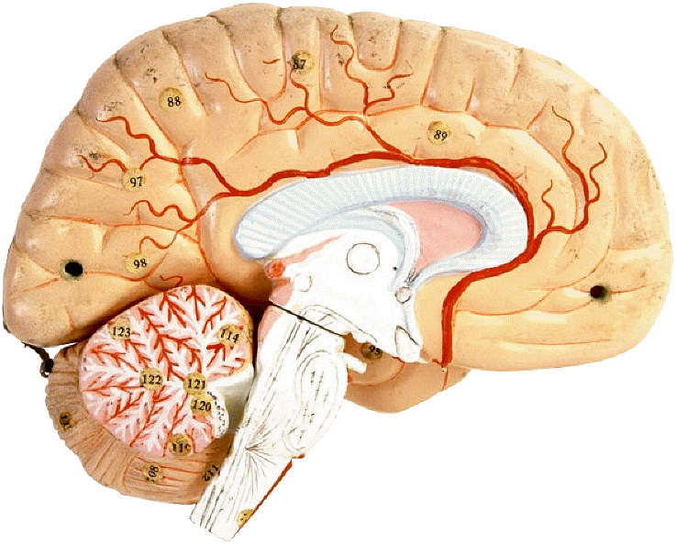
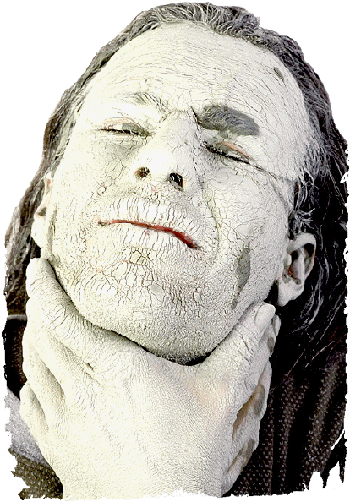
Возникновение психической и физической зависимости

Slide 15
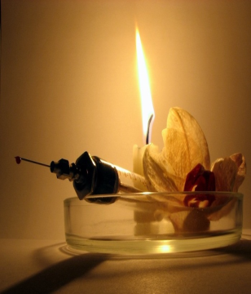
Признаки наркомана
Внешние признаки
Бледность кожи.
Расширенные или суженные зрачки.
Покрасневшие или помутневшие глаза.
Замедленная речь.
Плохая координация движений.
Похудение или прибавка в весе.
Блеск в глазах.
Нарушение пищеварения.

Slide 16
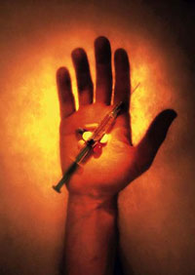
Очевидные признаки
Следы от уколов, порезы, синяки.
Свернутые в трубочку бумажки.
Маленькие ложечки.
Капсулы, бутылочки, пузырьки.
Запахи табачного дыма с
примесями запахов трав или
синтетики.
Изменения в поведении
Нарастающее безразличие.
Невозможность сосредоточиться.
Болезненная реакция на критику.
Частая и резкая смена настроения.
Смена круга знакомых .
Безобразное отношение к учебе .
Проявление грубости, лени.
Нарушение сна .

Slide 17
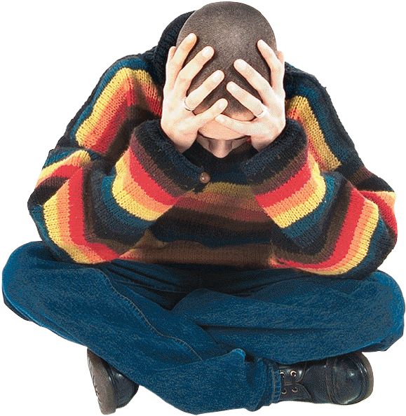
Последствия употребления наркотиков
Бессонница, ночные кошмары
Ухудшение памяти, внимания
Нарушение работы головного мозга и центральной нервной системы
Финансовые долги (преступления)
Асоциальный образ жизни, деградация личности,
искажение социального поведения
Физическое истощение организма
Ранее облысение, серый цвет кожи
Ломкость, хрупкость ногтей, волос, зубов
Рубцы (в местах уколов), незаживающие язвы
Хроническая сердечная недостаточность
Заболевания почек, печени, органов пищеварения
СПИД и венерические заболевания
Угасание функций органов
Гибель человека

Slide 18

10 причин, по которым не стоит употреблять наркотики
Ловушка зависимости
Портятся отношения с родными
Крах отношений с
любимым человеком
Плохая успеваемость
Конец профессиональной карьеры
Потеря самоуважения,
откровенное призрение
другими людьми
Проблемы с законом и полицией
Нарушение психики
Разрушение физического здоровья
Смерть

Slide 19
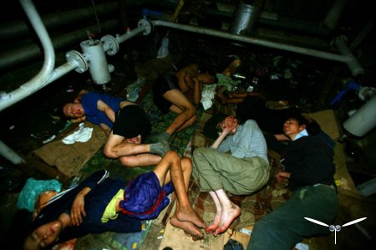
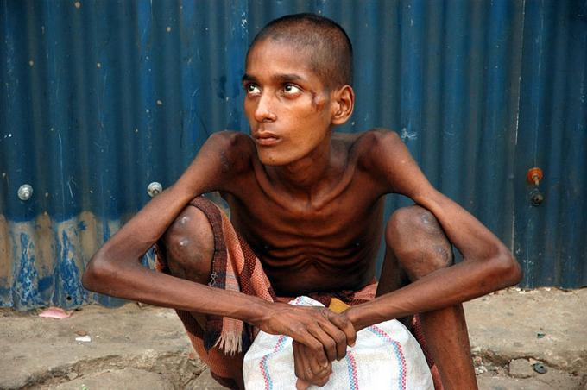
Без комментариев…

Slide 20
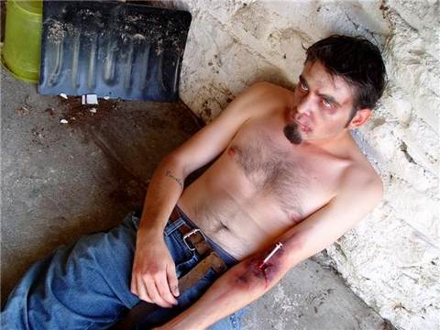
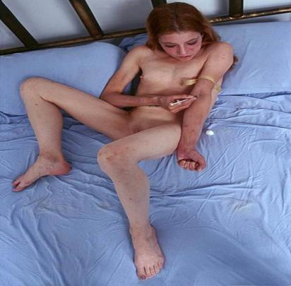

Slide 21
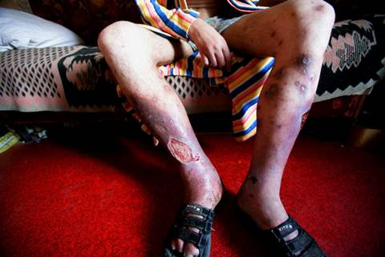
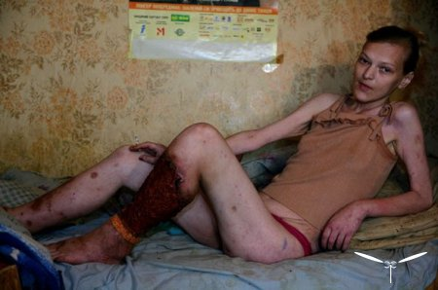

Slide 22
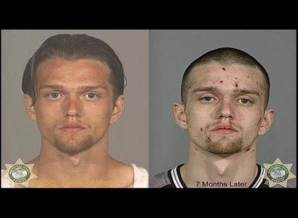
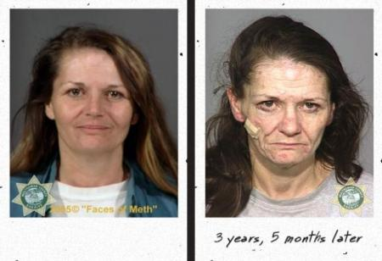
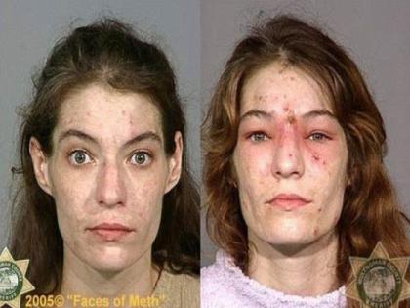
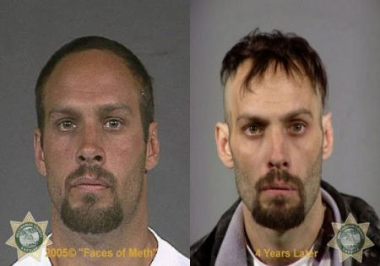

Slide 23
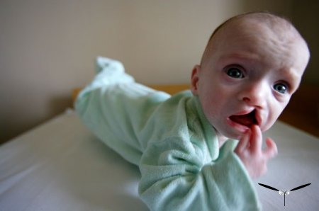
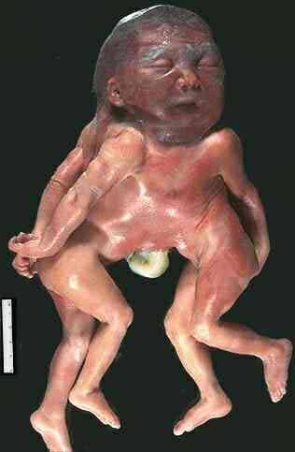


Slide 24
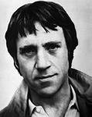
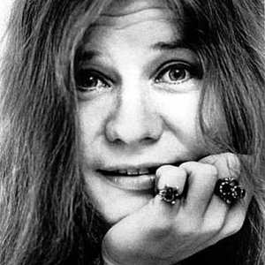
Их жизнь оборвали наркотики
Владимир Высоцкий (1938 – 1980) – советский актер, автор-исполнитель песен
Дженнис Джоплин
(1943 – 1970) – американская исполнительница
рок-н-ролла

Slide 25
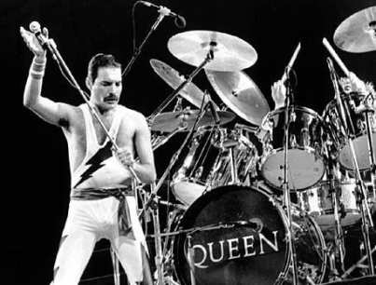
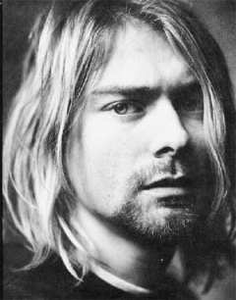
Фредди Меркурри
(1946 – 1964) – основатель и солист группы «Queen»
Курт Кобейн (1967 – 1994) – лидер группы «Nirvana»

Slide 26

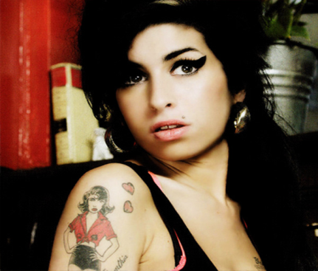
Джим Морисон
(1943 – 1971) – лидер группы «The Doors»
Эми Джейд Уайнхаус (1983 – 2011) – американская певица

Slide 27
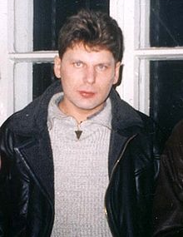
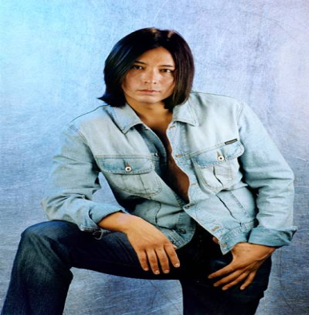
Юрий «Хой» Клинских (1964 – 2000) – основатель, солист группы «Сектор Газа»
Мурат Насыров
(1969 – 2007) - российский певец

Slide 28
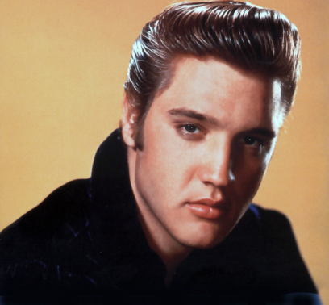
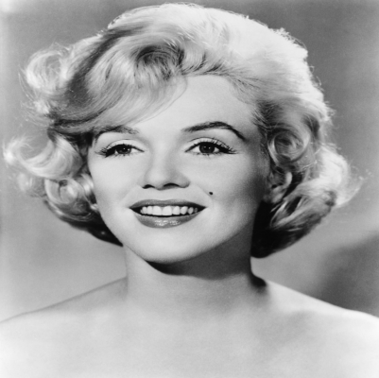
Элвис Пресли
(1935 – 1953) – американский исполнитель рок-н-ролла
Мэрелин Монро
(1926 – 1962) – американская актриса, певица

Slide 29
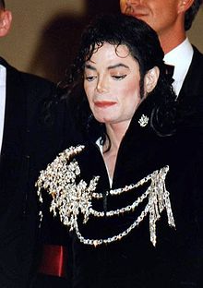
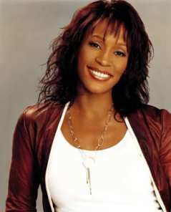
Майкл Джексон
(1958 – 2009) –
поп – певец
Уитни Хьюстон
(1963 – 2012) – американская певица, актриса, композитор

Slide 30

Фильм Джонаса Акерлунда «Мечта»

Slide 31
Законодательства разных стран признают самыми опасными преступлениями: производство и распространение наркотиков.
Иран, Малайзия, Бирма, Бангладеш, Индия, Турция, Египет и др. – смертная казнь
Страны Европы – от 10 лет до пожизненного заключения
В странах Латинской Америки – от 12 до 20 лет

Slide 32
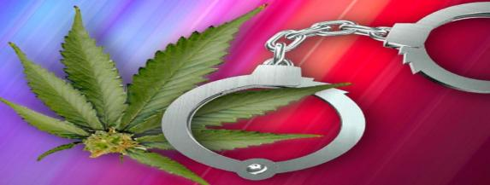
В Российской Федерации
Ст. 228 «Незаконные изготовление, хранение, приобретение, хранение, перевозка либо сбыт наркотических или психотропных веществ» – лишение свободы от 3 до 15 лет с конфискацией имущества
Ст. 230 «Склонение к употреблению наркотических средств или психотропных веществ» – лишение свободы от 3 до 12 лет

Slide 33
Пять заповедей
как не стать жертвой наркомании
Заповедь первая: Прежде чем приобрести порцию «дури», хорошенько подумай: а на фига тебе это надо?
(Кроме проблем – ничего хорошего)
Заповедь вторая: Если ты все же из любопытства купил эту «дрянь», не поленись отнеси ее до унитаза
(Там ей самое место)
Заповедь третья: Боже тебя упаси согласиться передать пакетик или кулек (даже если попросит друг) с сомнительным содержимым даже своему другу
(Как раз так чаще всего влипают в грязные истории)
Заповедь четвертая: Каким бы заманчивым ни показалось тебе предложение «попробовать немного счастья» – откажись!
(Бесплатный сыр только в мышеловке)
Заповедь пятая: Если, попробовав дури, захочешь повторить ее прием, вспомни: за все надо платить!
(Цену ты уже знаешь…)

Slide 34
ПОМНИ!
Ты в ответе за своё благополучие и благополучие своих близких!
Алкоголь и курение – вот первые шаги в сторону наркотической бездны!
Единственный и верный способ не стать наркоманом – отказаться первый раз –
сказать наркотикам НЕТ!
Любимое дело (спорт, творчество, увлечения), жизненные цели, нравственные и моральные качества, духовные ценности – вот те барьеры, которые помогут тебе не сделать первый шаг по пути к АДУ!

Slide 35
1. Что такое наркомания?
А) болезнь В) вредная привычка
С) преступление
2. Почему подростки употребляют наркотики?
3. Есть ли оправдание у тех, кто принимает наркотики?
4. Чай, кофе, пиво – это наркотики?
5. Как ты относишься к наркоманам?
А) ненавидишь С) жалеешь
В) равнодушен Д) что-то другое
6. Приведите самый сильный аргумент в пользу отказа от наркотиков

Slide 36
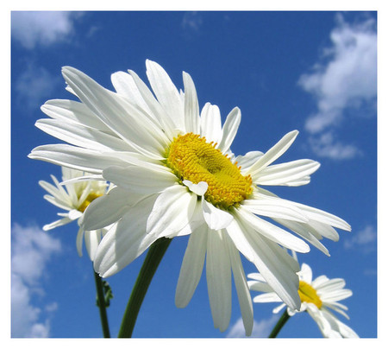
Спасибо за внимание!
Будьте здоровы!

